Slide 1
Tecnologie Digitali per la Fisica Roberto Barbera (roberto.barbera@ct.infn.it) Dipartimento di Fisica e Astronomia «E. Majorana» Università degli Studi di Catania
Incontro con l’EAB del DFA, Catania, 12 dicembre 2019

Slide 2
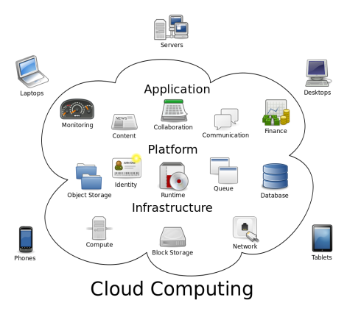
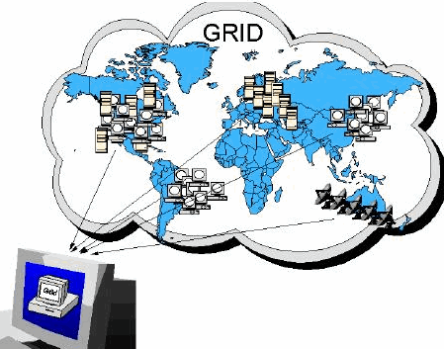
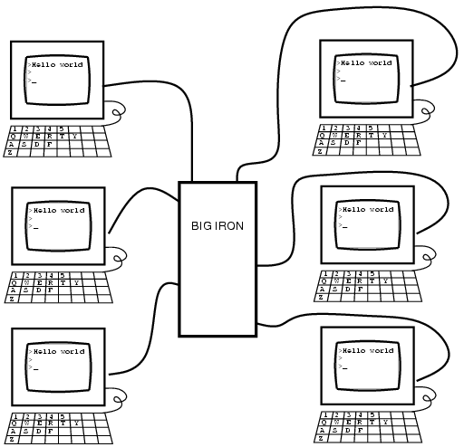
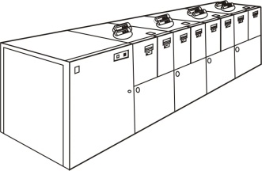
Evoluzione del calcolo scientifico
Cost of hw
Cost of networks
Time
90’s-00’s
Grid
Computing
00’s-10’s
Cloud
Computing
80’s-90’s
Cluster
Computing
Mainframe
Computing
Power of COTS
WAN bandwidth

Slide 3
Ricerca «computationally intensive»
Computer simulations reconcile the inductive and
deductive reasonings of the Scientific Method

Slide 4
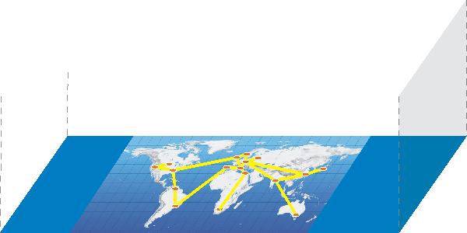
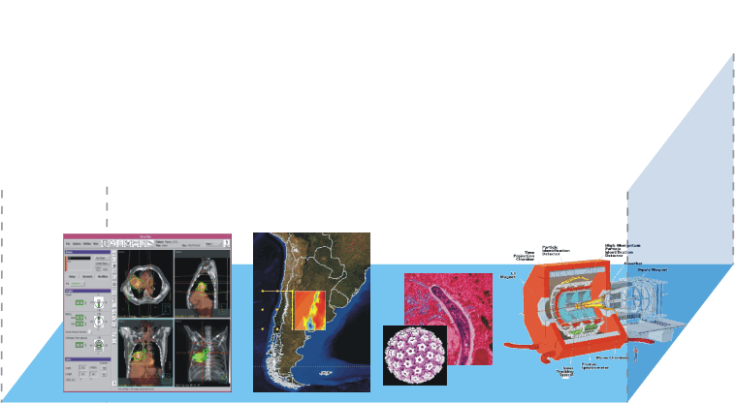
«e-Science» & «e-Infrastructure»
Virtual Research Communities
e-Infrastructure
Applications
Data
Instruments/sensors

Slide 5
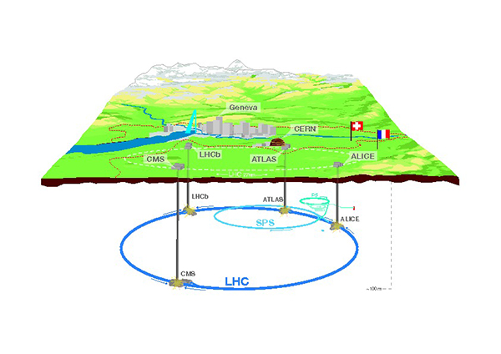
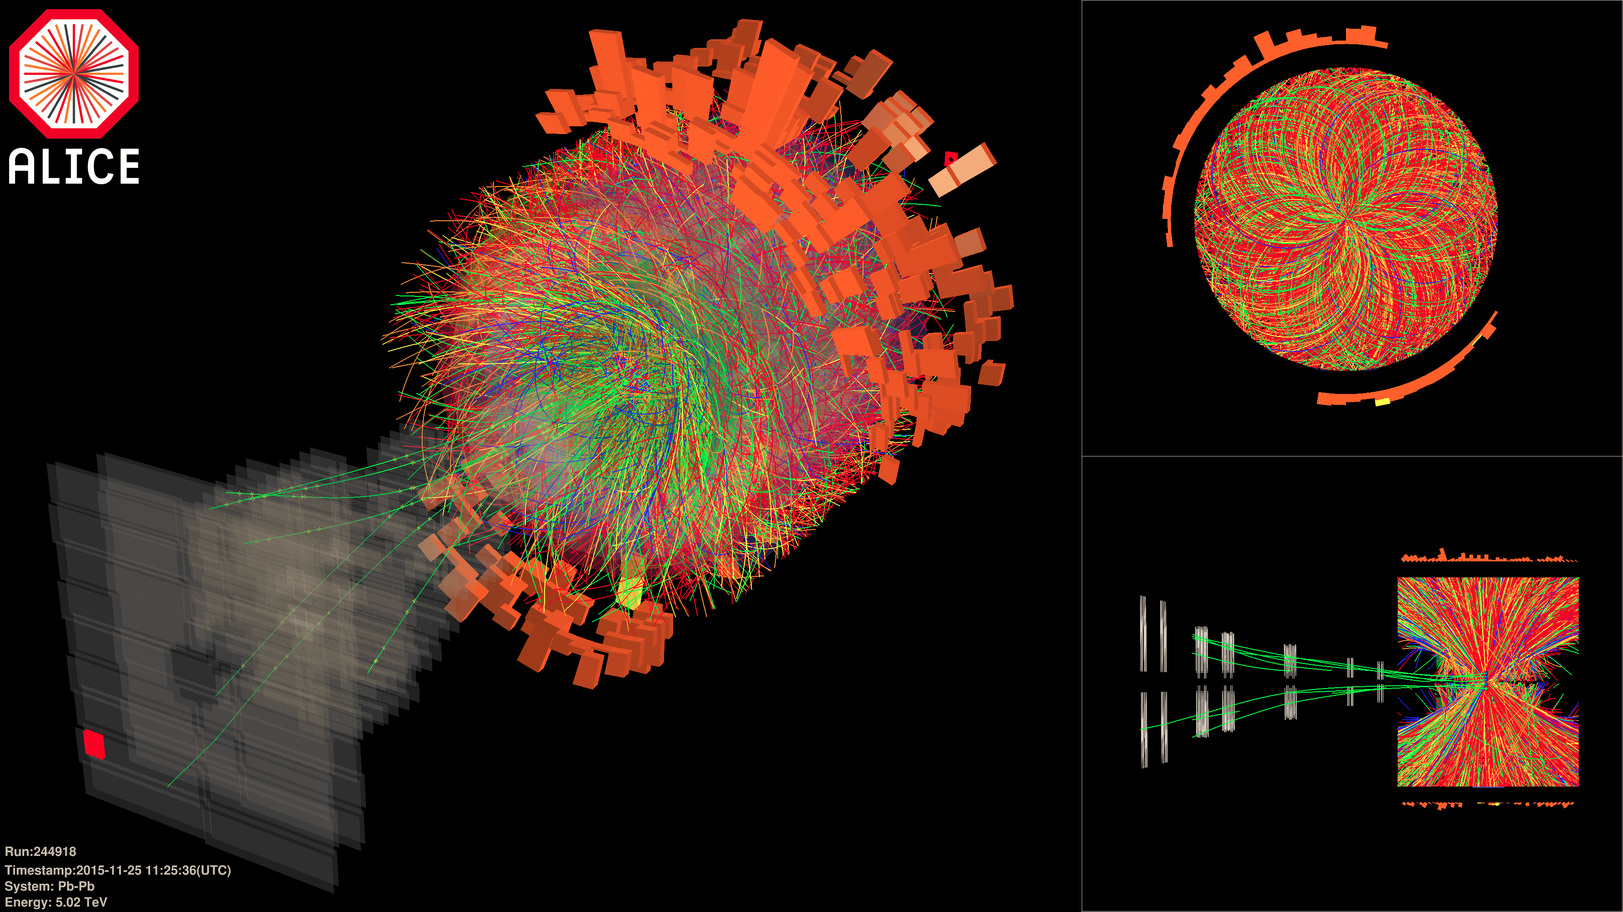
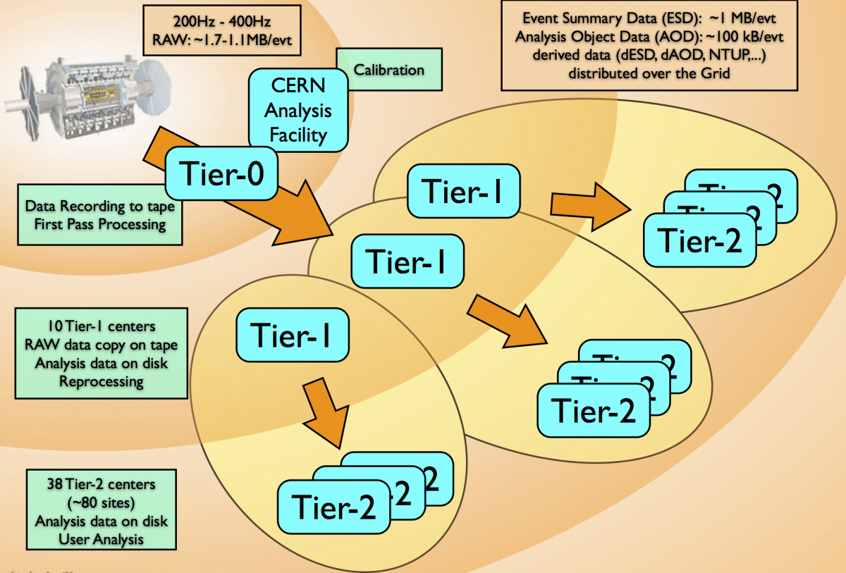
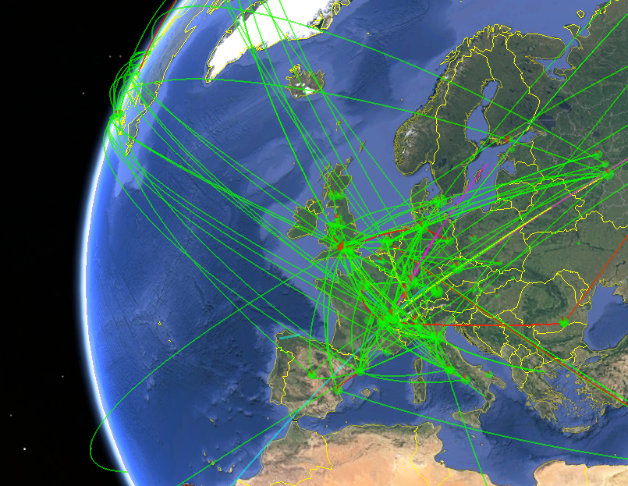
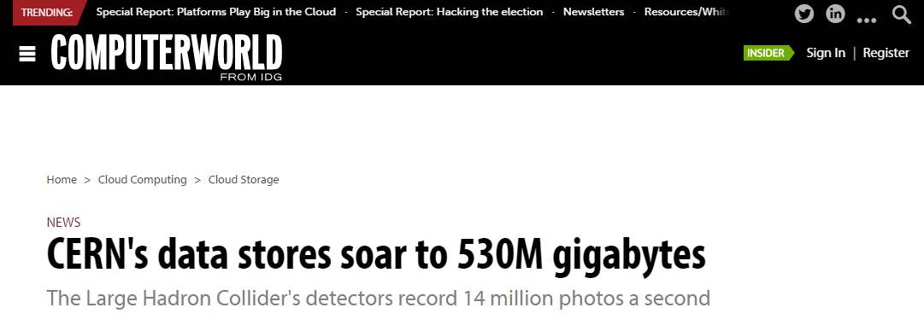
Computing model degli esperimenti a LHC
0.5 EB = 0.5·10¹⁸ Byte
14 milioni di foto al secondo

Slide 6
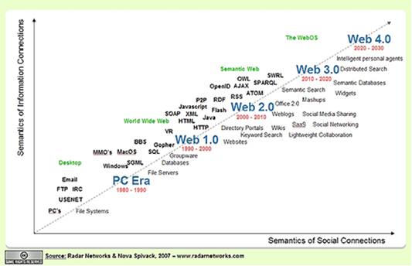
Evoluzione del web
25 anni

Slide 7
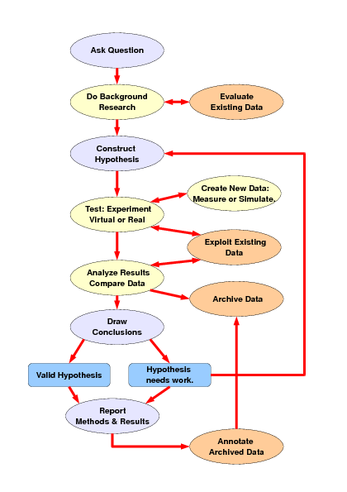
Le e-Infrastrutture, il Web 3.0 ed il Metodo Scientifico
Data Infrastructures
Open Access Doc. Repos.
Data Repos.
HTC/HPC Clusters
Grids, Clouds
Data preservation
Semantic-web enrichment of linked data

Slide 8
(Alcune delle) attività condotte al DFA
&
Science
Reproducibility
Science
Reusability
FAIR data
Infrastructures
Linked Data
Services

Slide 9
I principi FAIR (https://www.force11.org/group/fairgroup/fairprinciples)
«Una delle grandi sfide della moderna «data-intensive science» è quella di facilitare la scoperta, l’accesso, l’integrazione, l’analisi ed il riuso della conoscenza, sia da parte di esseri umani che di computer»
Per fare ciò, i dati devono essere:
Trovabili (Findable)
Accessibili (Accessible)
Interoperabili (Interoperable)
Riusabili (Reusable)
F
A
I
R

Slide 10
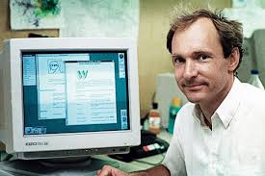
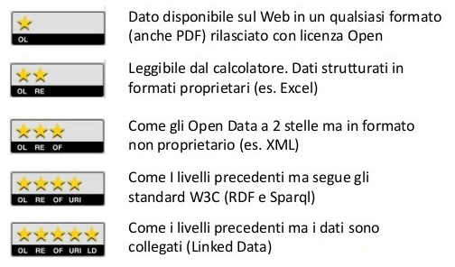
Dati a «5 stelle» (http://5stardata.info)

Slide 11
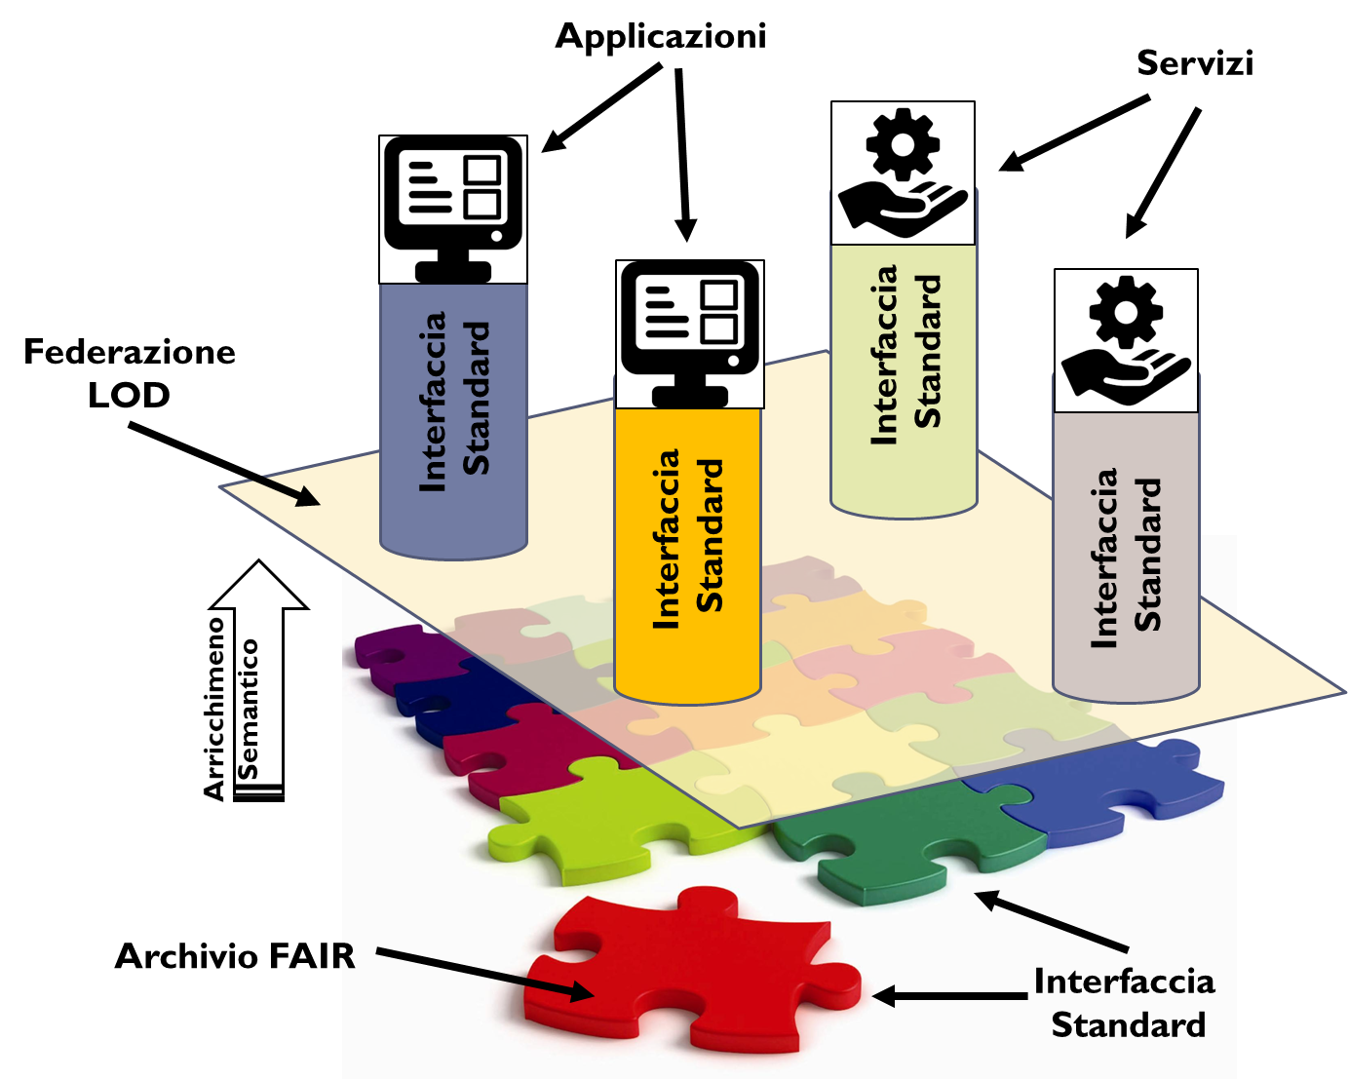
In sintesi…

Slide 12
Obiettivo: approccio multidisciplinare a…

Slide 13
Progetti… «nel tempo»
International (FP6, FP7, H2020)
Total budget : ~186 M€
«Local» budget: ~14.5 M€
2000
2006
2012
2018
National (PON, POR, PRIN, ...)
Total budget : ~48 M€
«Local» budget: ~12 M€

Slide 14
Progetti (internazionali)… «nello spazio»
Collaborazioni stabilite con centinaia di organizzazioni in tutto il mondo

Slide 15
Impatto dei progetti (a scala continentale/globale)
All projects

Slide 16
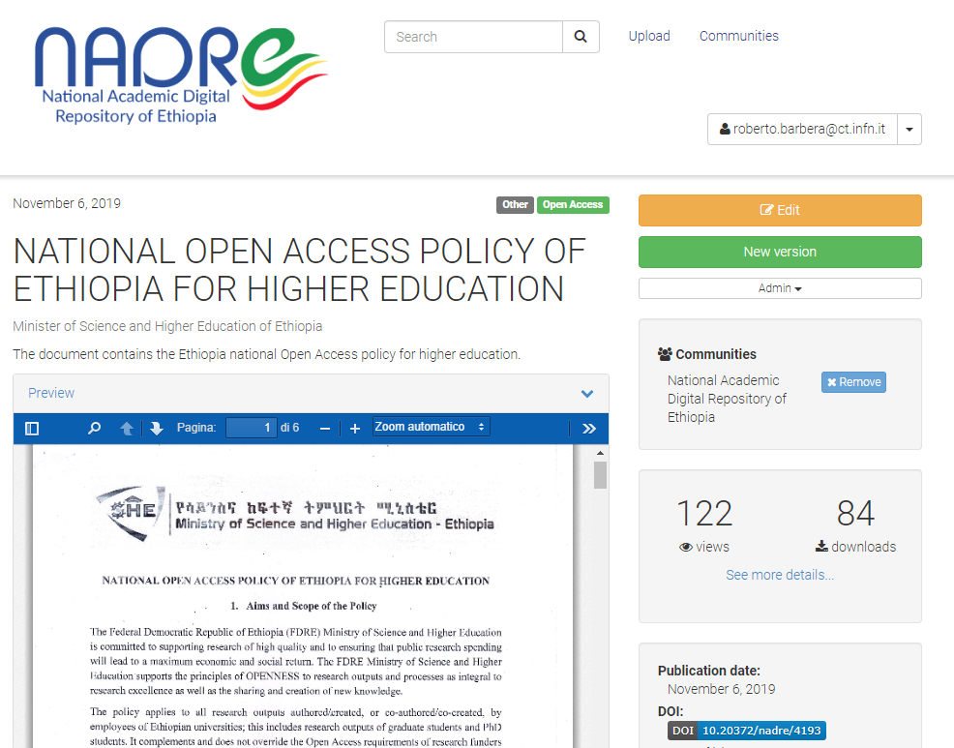
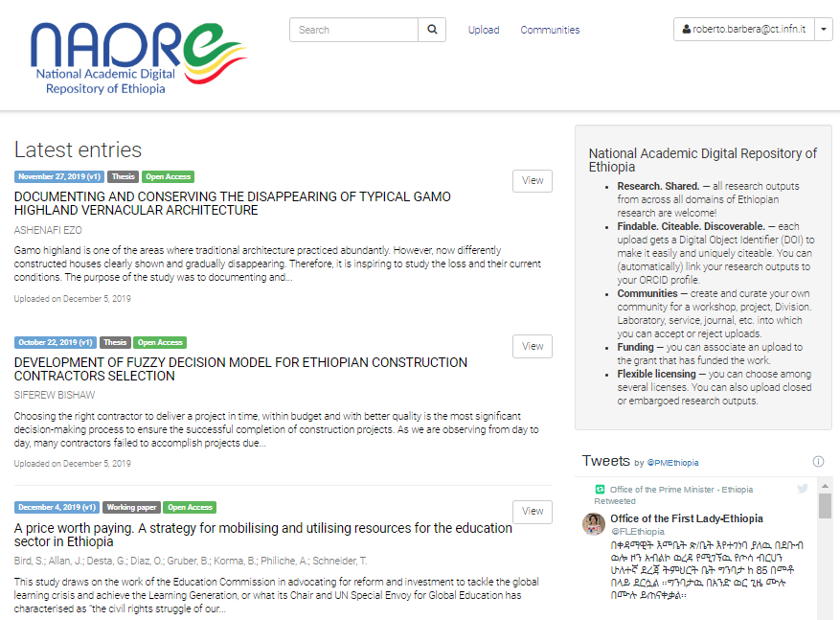
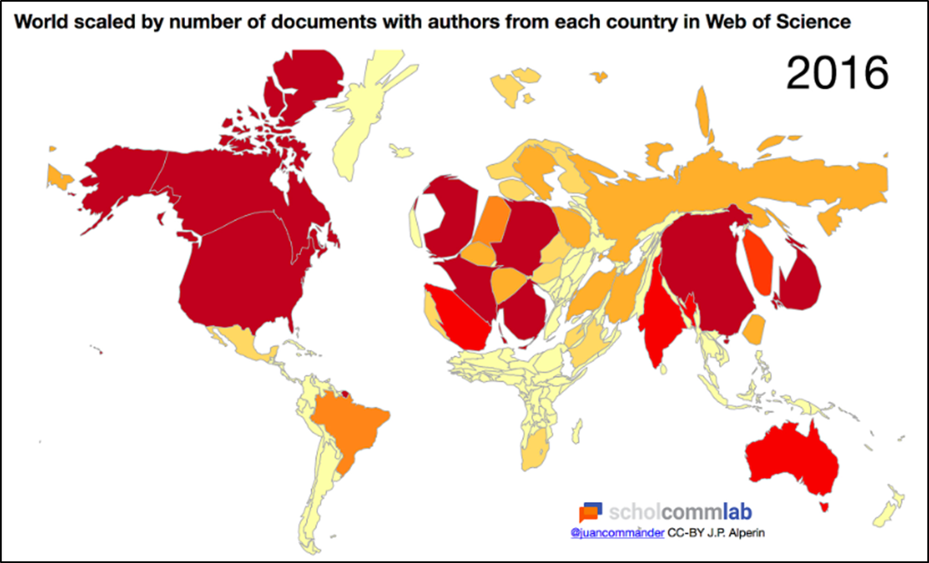
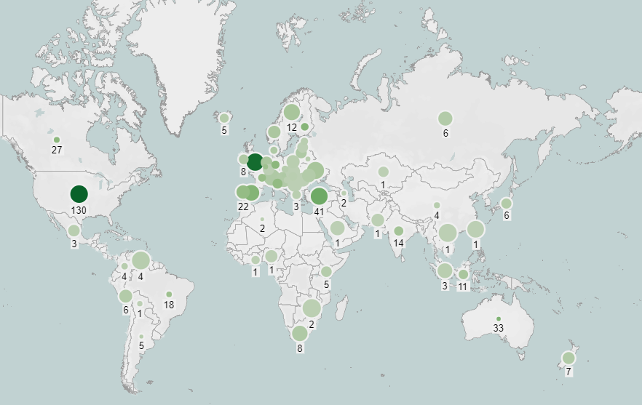
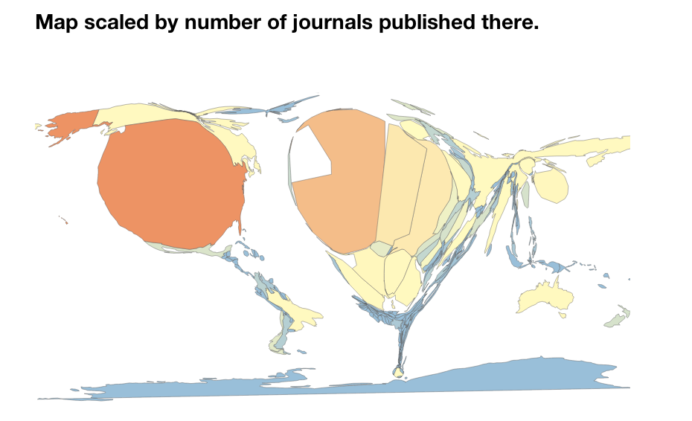
A success story…
http://roarmap.eprints.org/dataviz2.html

Slide 17
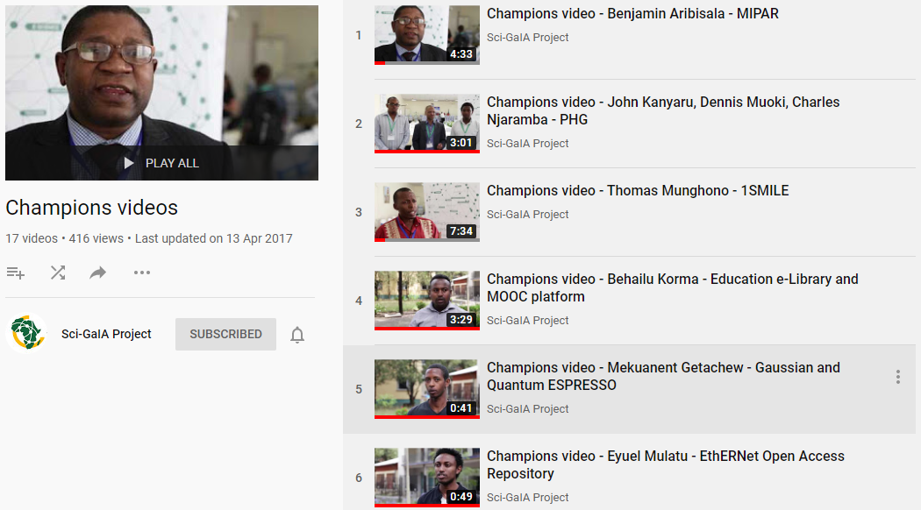
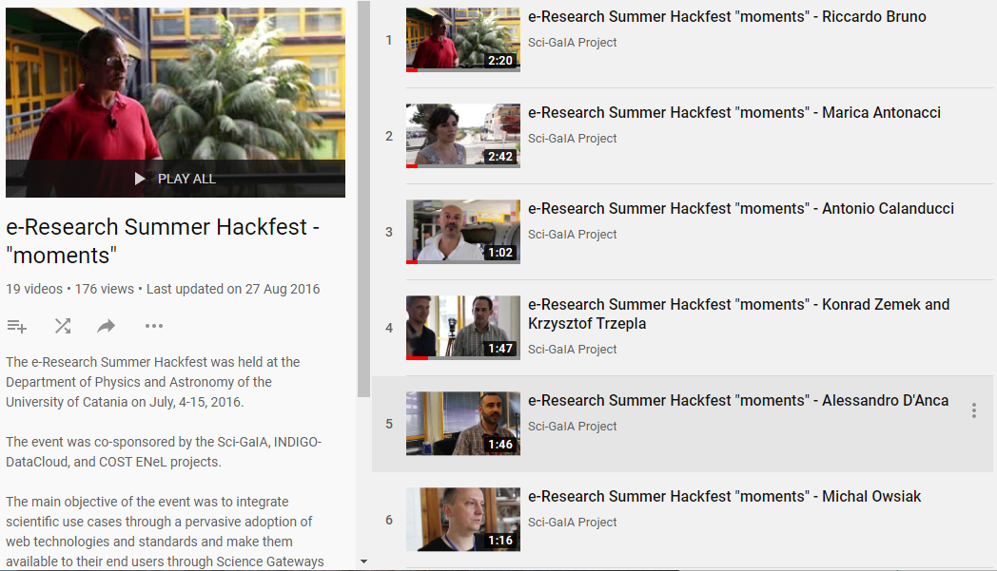
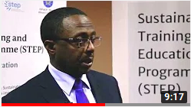
Dai fatti alle parole…

Slide 18
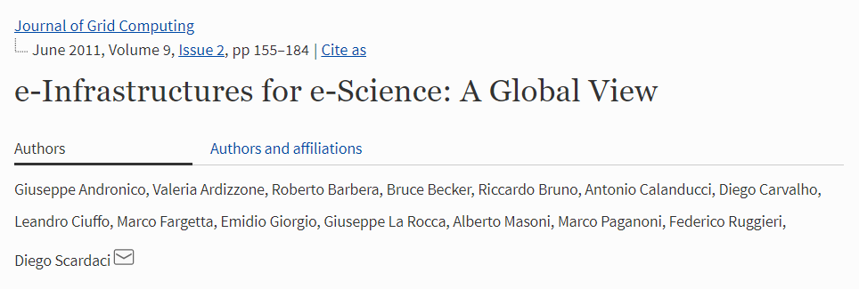
Pubblicazioni (considerazioni bibliometriche)
106 citations
49 citations
36 citations
39 citations
28 citations
33 citations

Slide 19
«Mentoring & tutoring» (a livello locale)
~1000 anni/persona di contratti a tempo determinato negli ultimi 18 anni presso i Soggetti partecipanti ai progetti di cui Roberto Barbera è stato coordinatore/referente
assegnisti di ricerca (UNICT, UNIME, UNIPA)
borsisti (GARR, INFN)
co.co.co. (INFN, UNICT)
dipendenti a tempo determinato (art. 15, art. 20, art. 23) (INFN)
Alcune destinazioni lavorative (a tempo indeterminato) delle persone che hanno partecipato direttamente alle attività svolte al DFA:

Slide 20
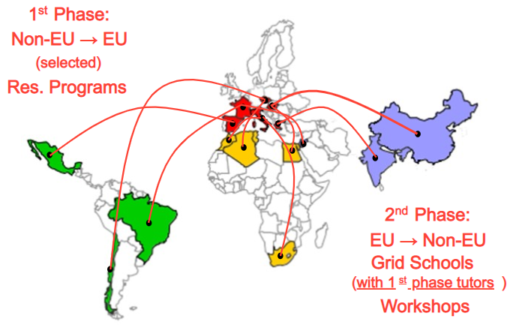
«Mentoring & tutoring» (a livello globale)
4-year project
4 continents
18 countries
23 partners
114 visiting research fellows
56 of which stopped at DFA

Slide 21
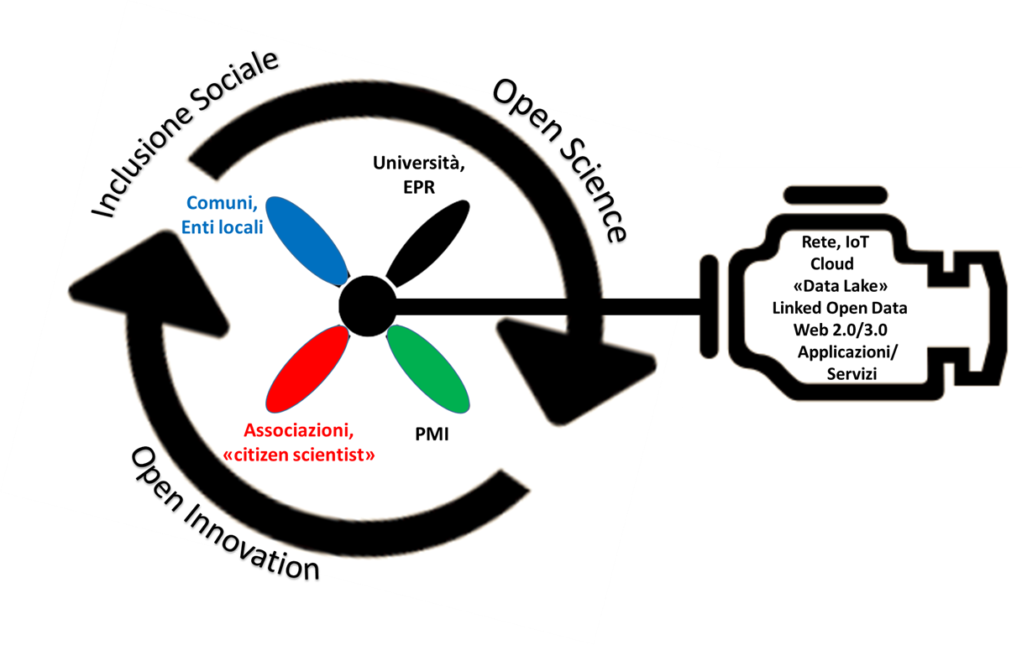
Impatto sul territorio
Creazione di un ecosistema collaborativo sostenibile a scala regionale che segua il modello della “quadrupla elica dell’innovazione” abilitando il trasferimento e la condivisione della conoscenza tra organismi di ricerca, imprese, pubblica amministrazione e società

Slide 22
Rete di connessioni (non esaustiva)

Slide 23
«Dicono di noi»…

Slide 24
Attuali ruoli di responsabilità
Contesto internazionale:
Consultant dell’European Science Foundation (ESF) per la valutazione periodica di organizzazioni di ricerca e dei loro programmi di ricerca, sia in Europa che nel resto del mondo
Consultant del Deutsche Gesellschaft für Internationale Zusammenarbeit (GIZ), finanziato dal German Federal Ministry for Economic Cooperation and Development, per lo sviluppo della ricerca e dell’istruzione superiore in Etiopia
Partecipazione al Working Group sui Persistent Identifier dell’European Open Science Cloud
Contesto nazionale:
Partecipazione come Esperto individuale al Tavolo tecnico nazionale del MIUR per il coordinamento dell'azione italiana in ambito calcolo e European Open Science Cloud
Valutazione e controllo «in itinere» di grandi progetti finanziati dal Programma Operativo Nazionale 2014-2020 per il potenziamento di infrastrutture di ricerca nazionali
Partecipazione, in rappresentanza della Sezione di Catania dell’INFN, al Comitato di Gestione del progetto IBISCO (Infrastruttura per BIg data e Scientific COmputing), finanziato dal Programma Operativo Nazionale 2014-2020

Slide 26
Progetti finanziati e «in partenza» (durata prevista: 30 mesi)
PO FESR Sicilia 2014-2020 – Azione 1.1.5 “Sostegno all’avanzamento tecnologico delle imprese attraverso il finanziamento di linee pilota e azioni di valutazioni su larga scala”
«Creazione di una rete regionale per l’erogazione di servizi innovativi basati su tecnologie avanzate di visualizzazione» (3DLab-Sicilia)
Ambito e sub-ambito: “Smartcities and Communities”, “Smart economy”
Budget totale: € 3.996.985,59
Contributo Regionale: € 3.567.561,18
Budget di UNICT (BIOMEDTEC, DICAR, DFA): € 946.627,50 (finanziabile al 100%)
«Virtual Environment for a Superior neuro-PsychiAtry, Second Generation» (VESPA 2.0)
Ambito e sub-ambito: “Scienze della vita”, “Metodologie e tecnologie per la terapia, innovativa e/o avanzata”
Budget totale: : € 2.992.285,81
Contributo Regionale: € 2.578.047,81
Budget di UNICT (BIOMEDTEC, DFA, MEDCLIN): € 639.734,81 (finanziabile al 100%)

Slide 27
Progetti in negoziazione
MISE – Decreto ministeriale 5 marzo 2018 - Bando “Fabbrica intelligente, Agrifood e Scienze della vita”
«Sistema Multi-agente e Resiliente per la Tracciabilità di alimenti» (SMaRTfood)
Ambito: “Agrifood”
Budget totale: € 1.469.812,00
Budget di UNICT: € 750.000,00
Contributo totale MISE: € 1.061.083,55

Slide 28
Progetti in valutazione
MIUR - Fondo Integrativo Speciale per la Ricerca (FISR) - Avviso per la presentazione di proposte progettuali di ricerca, di cui al D.D. del 18 giugno 2019 n.1179
«Infrastruttura aperta per il monitoraggio e la valorizzazione dell'Etna» (AetnHub)
Budget totale: € 2.228.036,66
Contributo totale MIUR: € 1.728.429,33
Budget di UNICT: € 1.420.306,56
Contributo MIUR a UNICT: € 1.136.245,25
EC - Connecting Europe Facility 2014-2020 – Call CEF-TC-2019-2 - Public Open Data
«FAIR Data Observatory of Ground Motion Hazards over Europe» (FAIRMovE)
Budget totale: € 2.148.849,00
Contributo totale EC: € 1.611.646,00
Budget di UNICT: € 444.050,00
Contributo MIUR a UNICT: € 333.038,00

Slide 29
The ultimate common goal: from e-Infrastructure to k-Infrastructure

Slide 30
Grazie !

